Slide 1


Slide 2
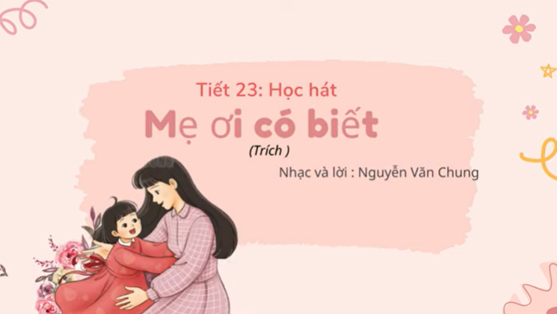
5
Ôn bài hát
Thường thức Âm nhạc – Vận dụng sáng tạo

Slide 3
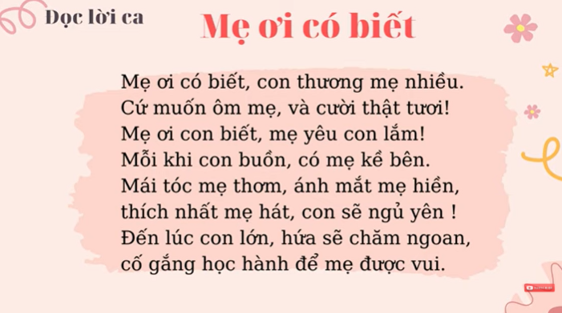

Hát mẫu

Slide 4
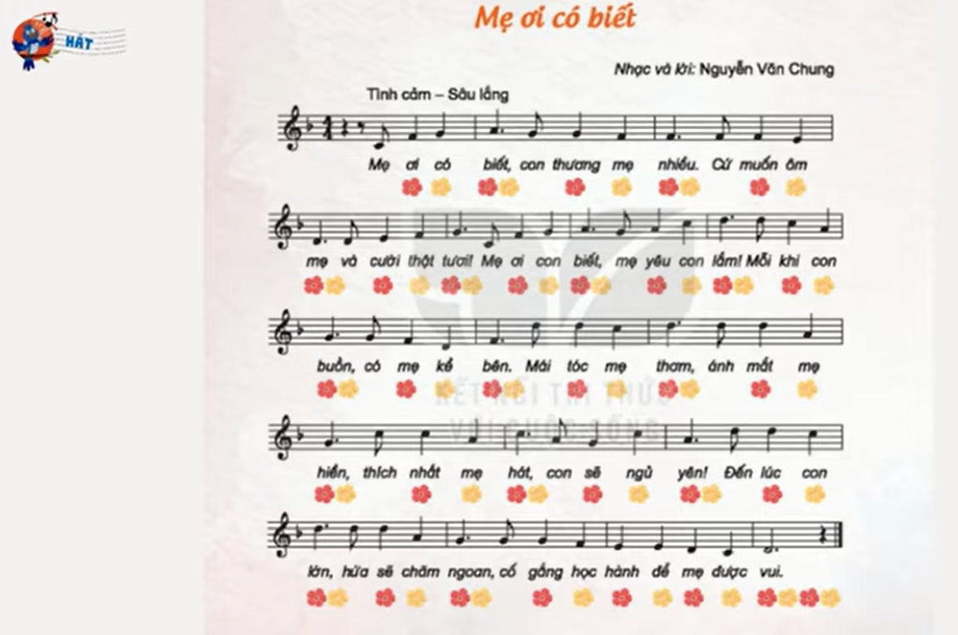

Slide 5
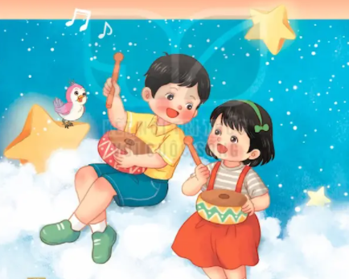

Slide 6
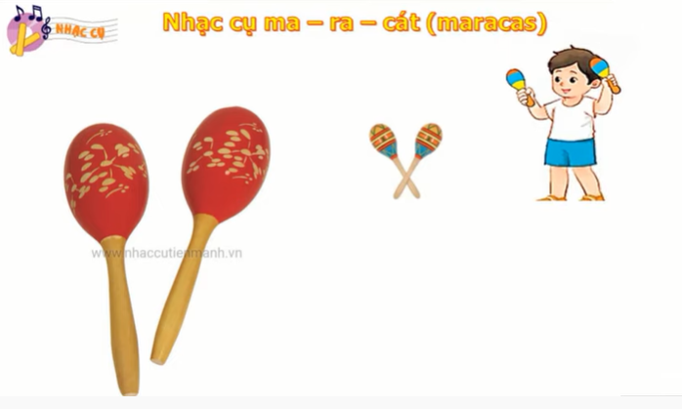

Slide 7

Thường thức Âm nhạc nhạc cụ: Maracas
Vận dụng sáng tạo

Slide 9
